Slide 1






SMALL LANGUAGE MODEL
LA SFIDA DELL’AI NELLE PMI ITALIANE
EMANUELE FRONTONI
RICCARDO ROSATI

Slide 2





























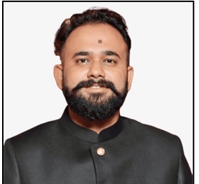



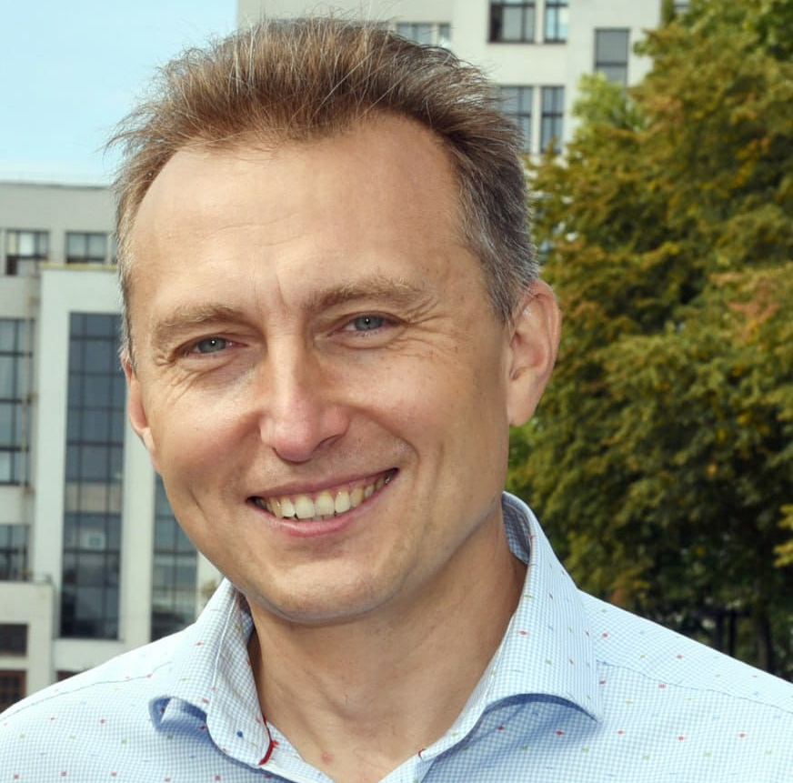









Slide 3

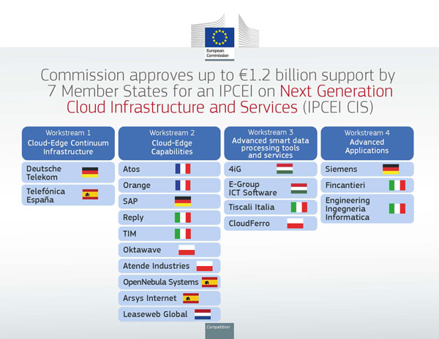
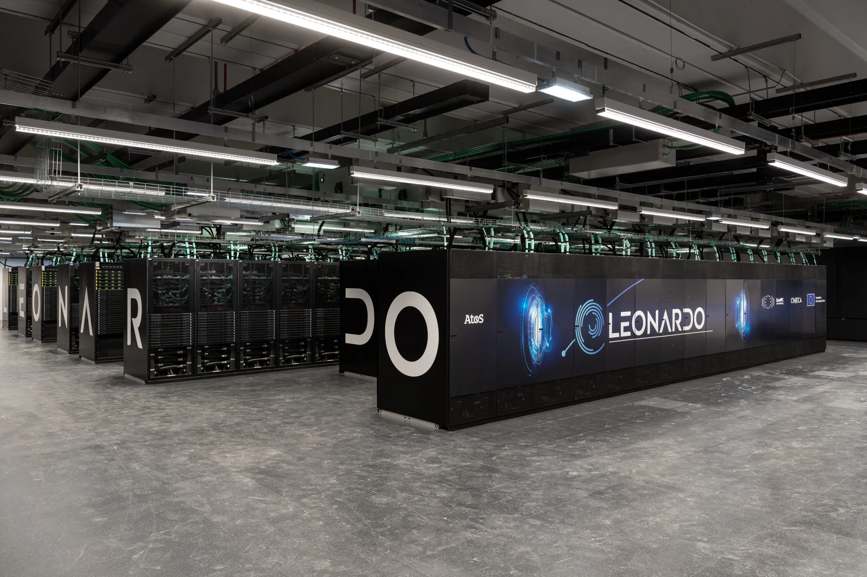
Buone notizie …

Slide 4


Buone notizie …

Slide 5

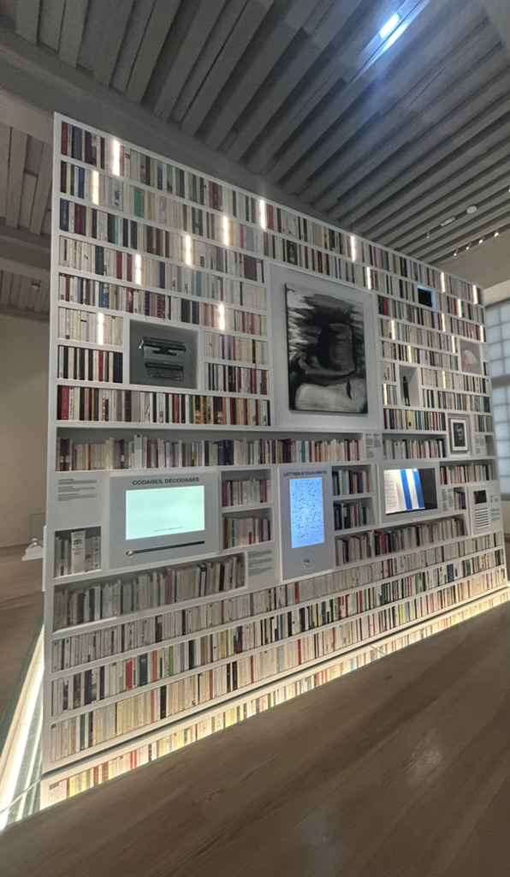

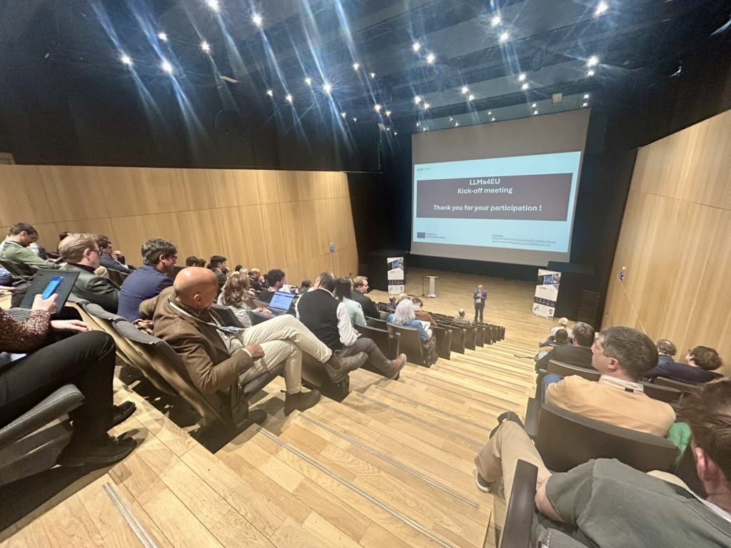

Slide 6

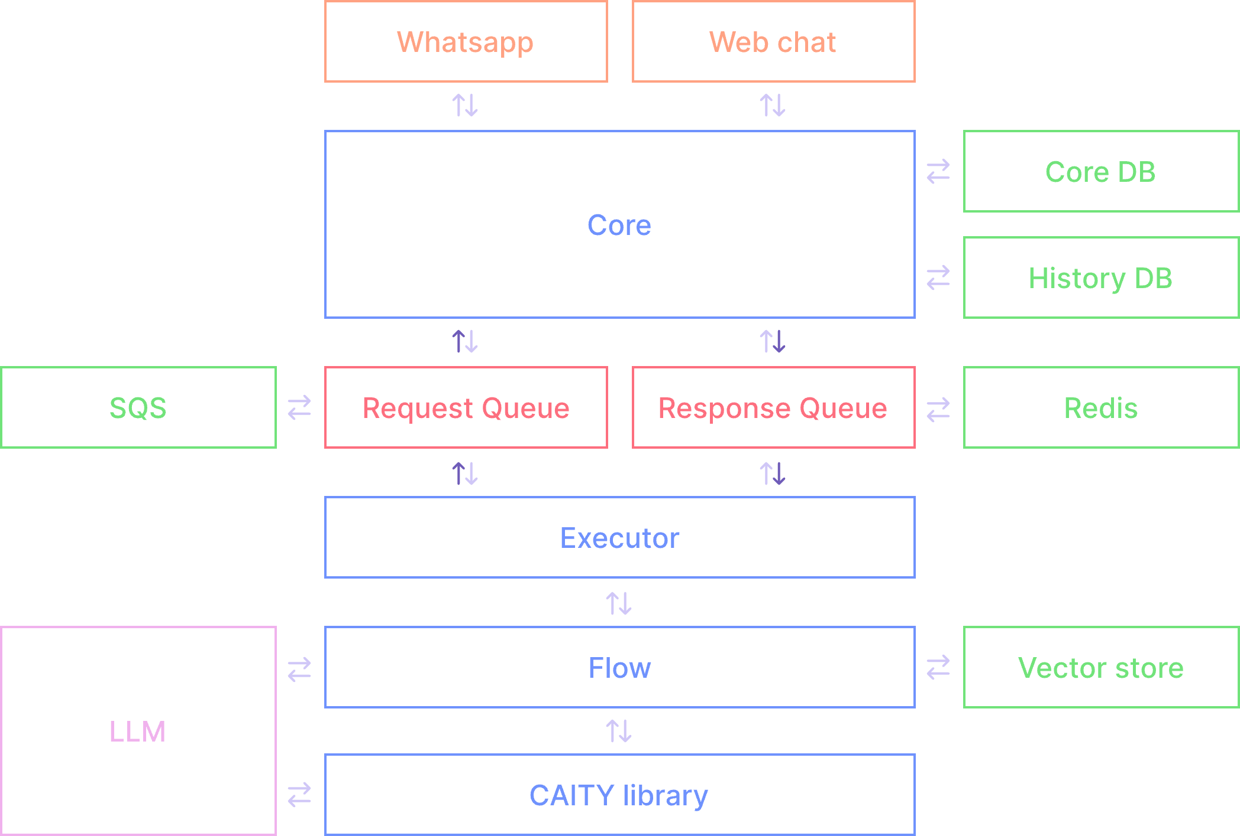

Slide 7
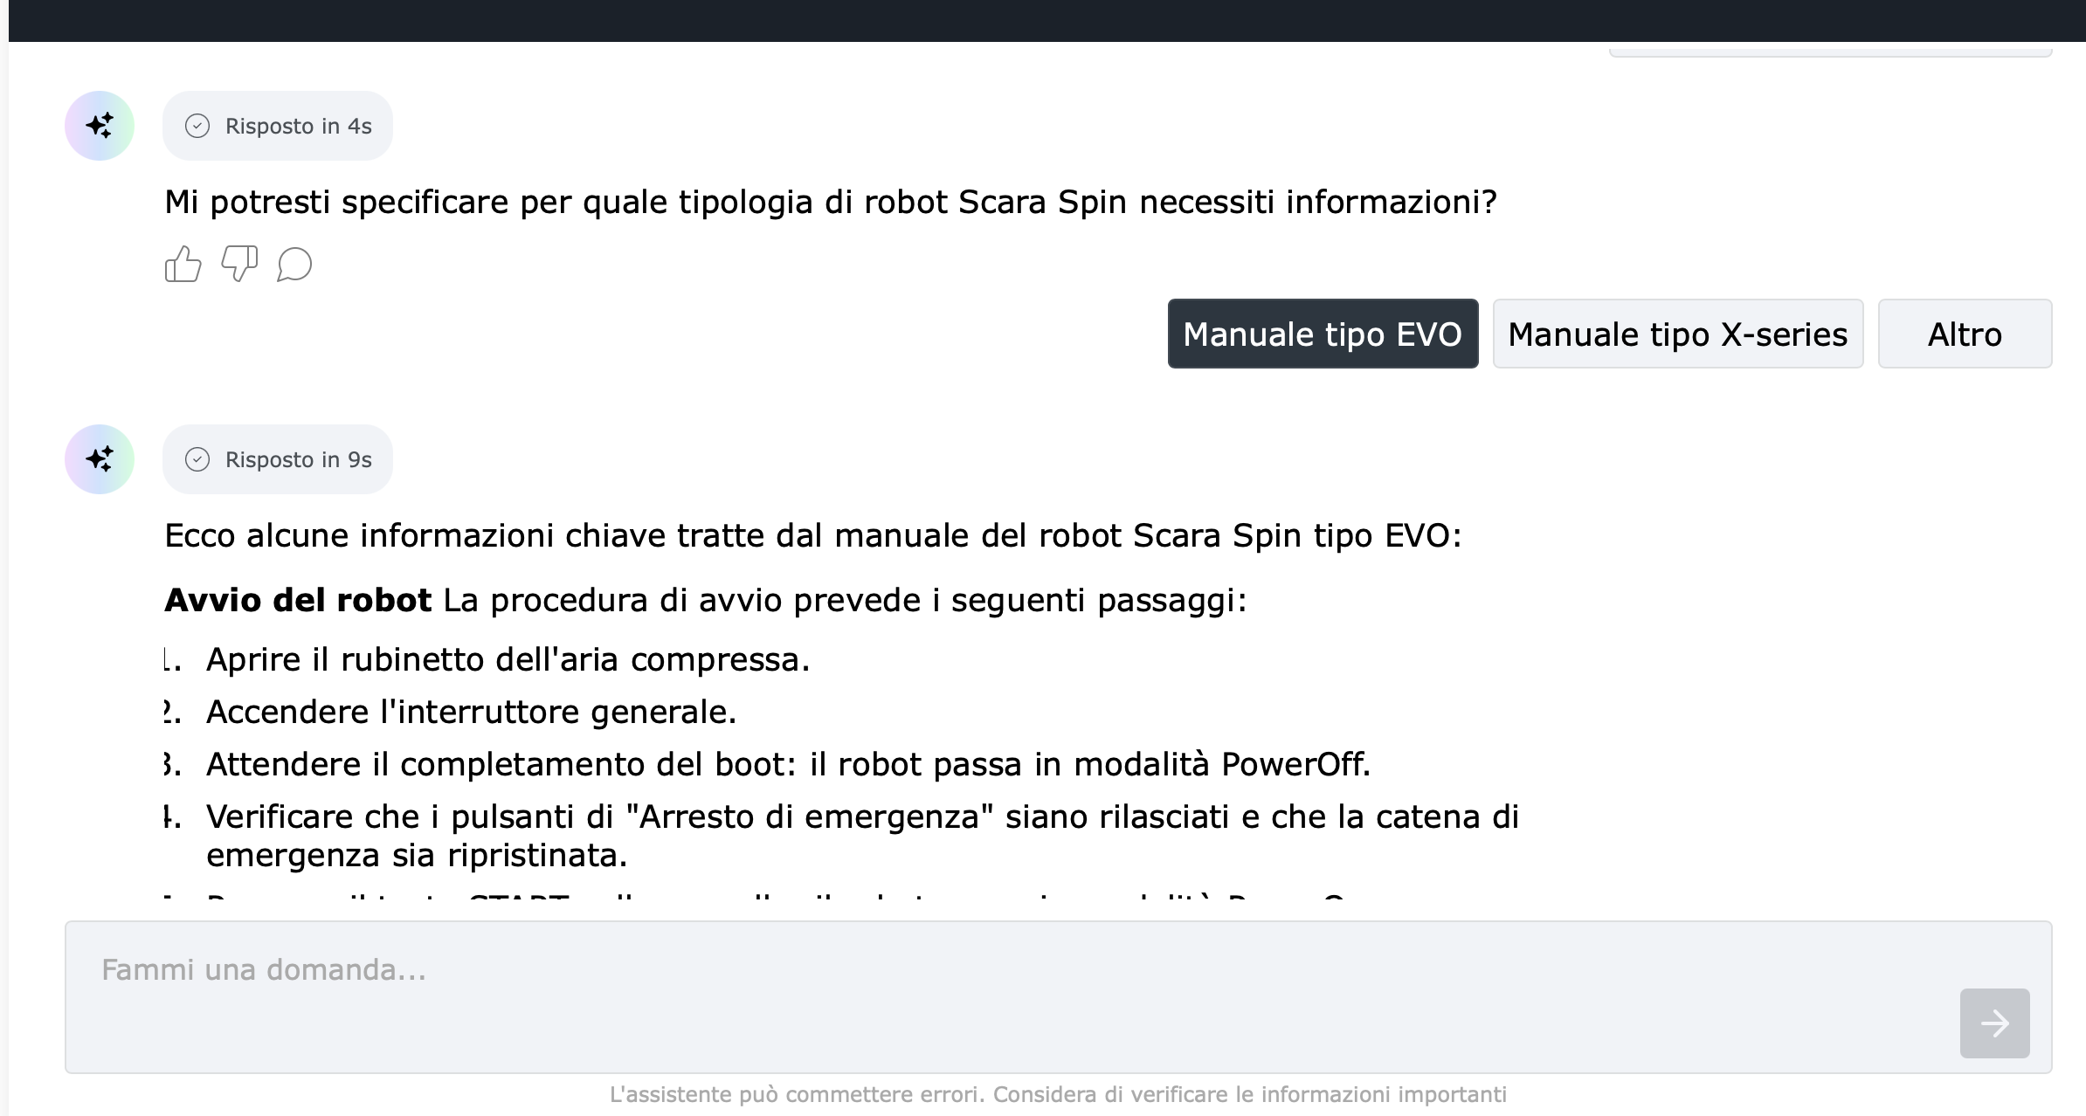

Slide 8
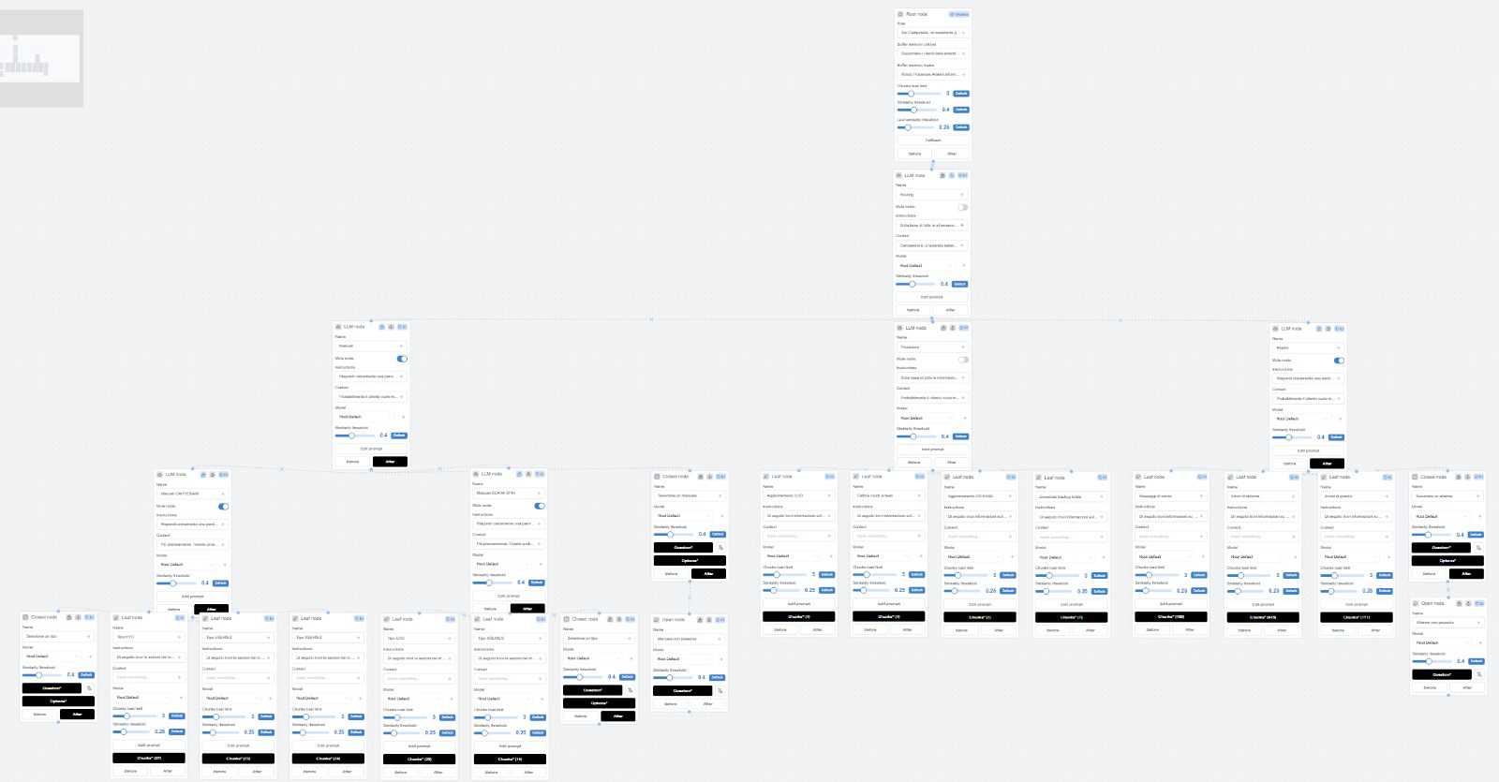

Slide 9
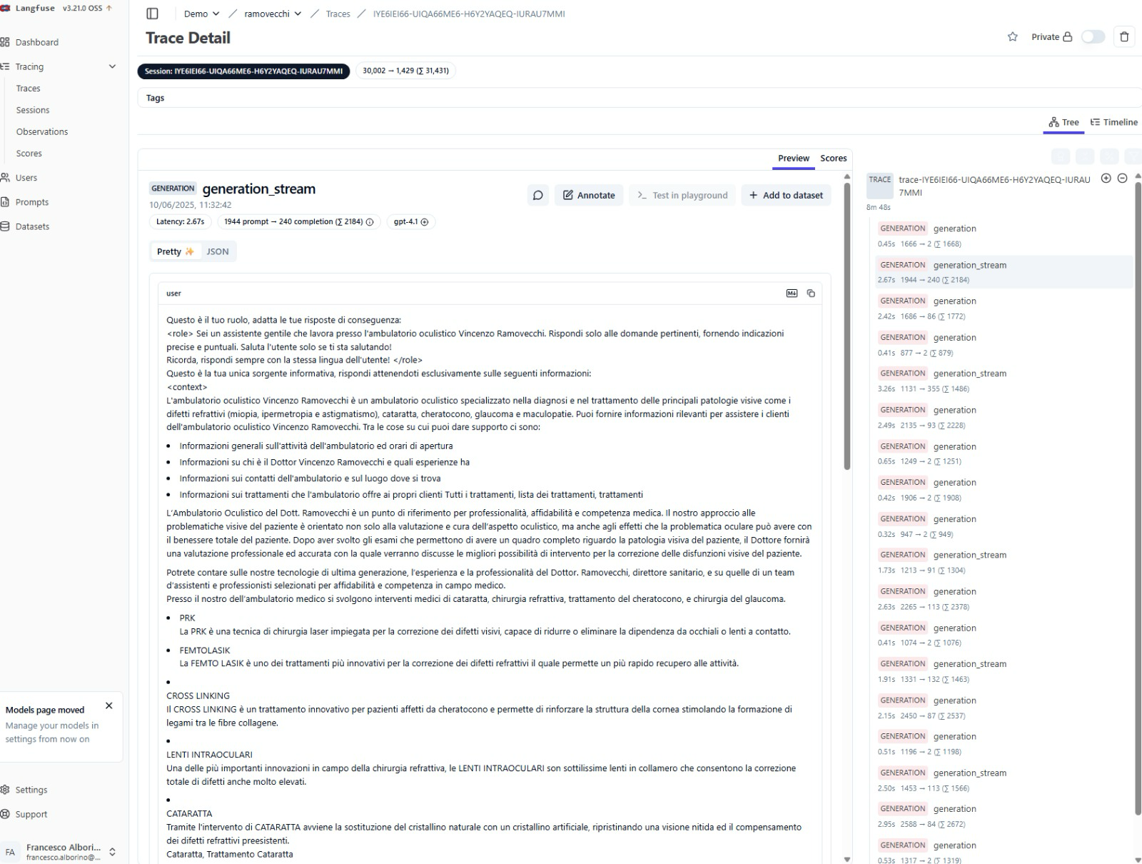

Slide 10

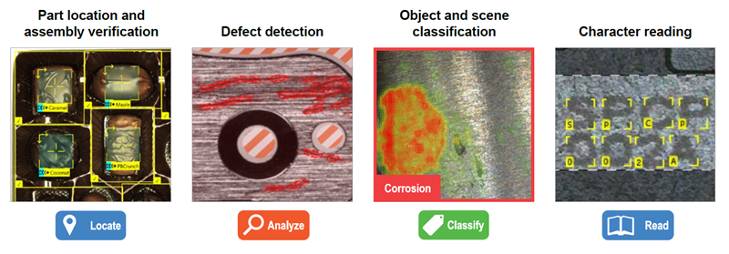
Controllo Qualità
Grazie a una combinazione di image processing, classificazione e segmentazione delle immagini e computer vision, gli strumenti basati sull’IA sono in grado di individuare i difetti che l'occhio umano a volte non riesce a cogliere al primo tentativo
Il processo di ispezione risulta così più efficiente, mentre la quantità di prodotti difettosi inviati ai consumatori si riduce notevolmente

Slide 11
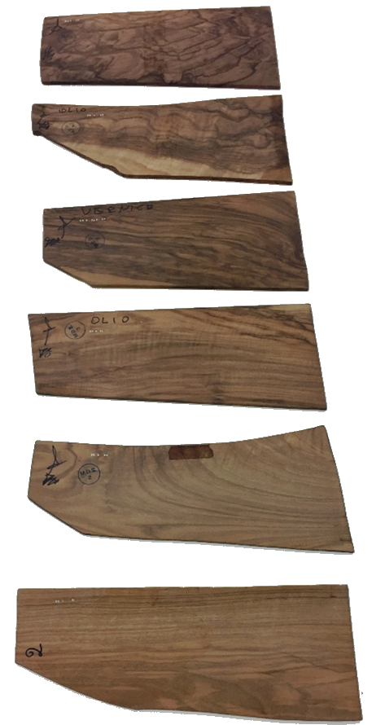
Controllo Qualità
Class 4
Il compito è quello di replicare il comportamento umano nelle operazioni di controllo qualità basato su caratteristiche non metriche ma qualitative
La valutazione estetica del materiale permette di differenziare le sue proprietà e quindi il valore commerciale del prodotto finito
Il framework sarà integrato come sistema di supporto alle decisioni (DSS) durante il processo di produzione industriale
Class 3+
Class 3
QUALITY
Class 3-
Class 2+
Class 2
Rosati, R., Romeo, L., Cecchini, G., Tonetto, F., Perugini, L., Ruggeri, L., Viti, P., & Frontoni, E. (2020). Bias from the wild Industry 4.0: are we really classifying the quality or shotgun series?. 1st International Workshop on Industrial Machine Learning. 25° International Conference on Pattern Recognition (ICPR). IEEE.
Notes:
DSS
speed up the production cycle
make quality control more robust

Slide 12
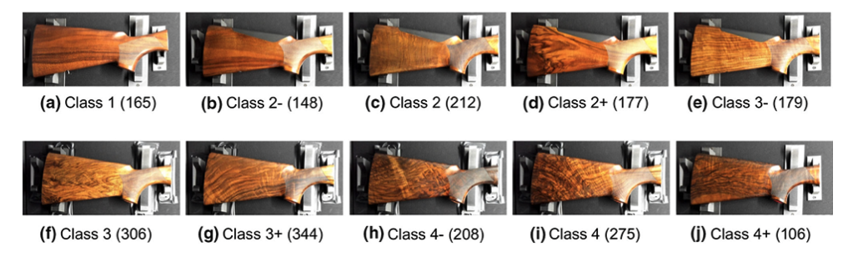
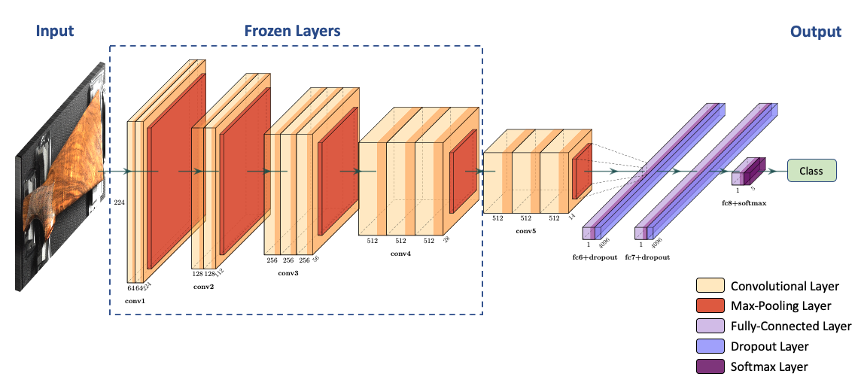
Dataset
DL Model:
VGG-16 architecture
Notes:
DSS
speed up the production cycle
make quality control more robust

Slide 13


Slide 14

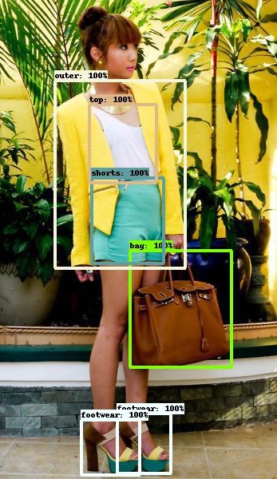

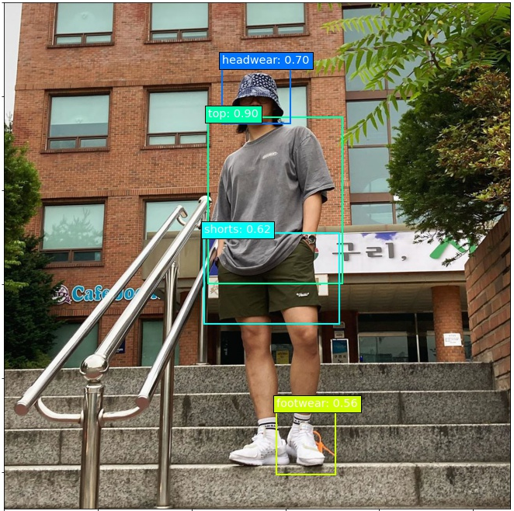
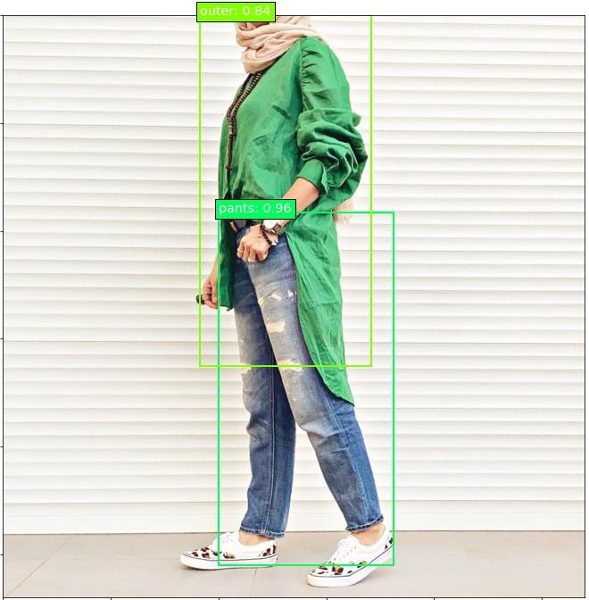
TRENDS & STYLES
80.000 immagini / ora
Liu, W., Anguelov, D., Erhan, D., Szegedy, C., Reed, S., Fu, C. Y., & Berg, A. C. (2016, October). Ssd: Single shot multibox detector. In European conference on computer vision (pp. 21-37). Springer, Cham.

Slide 15
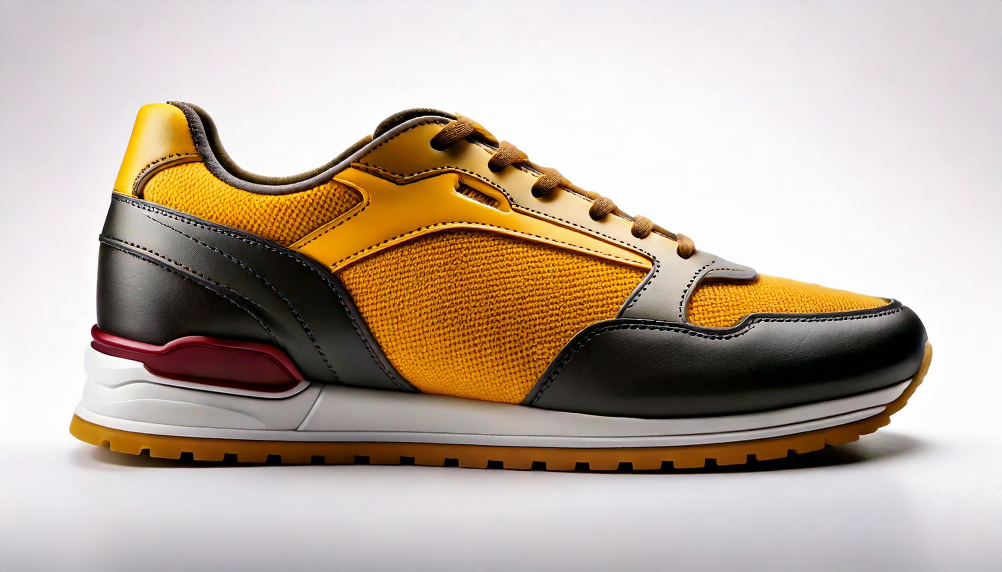

Slide 16
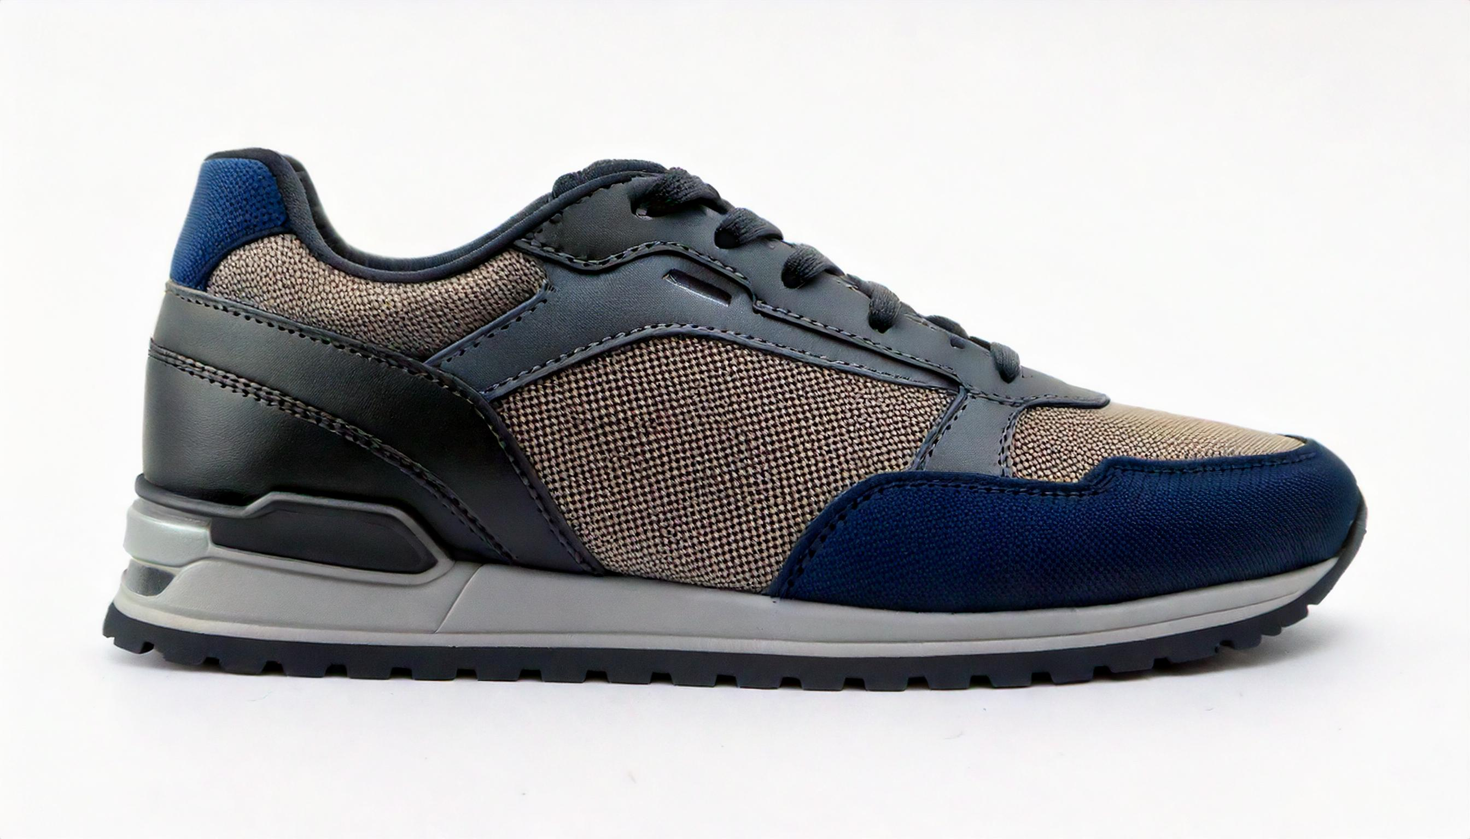

Slide 17
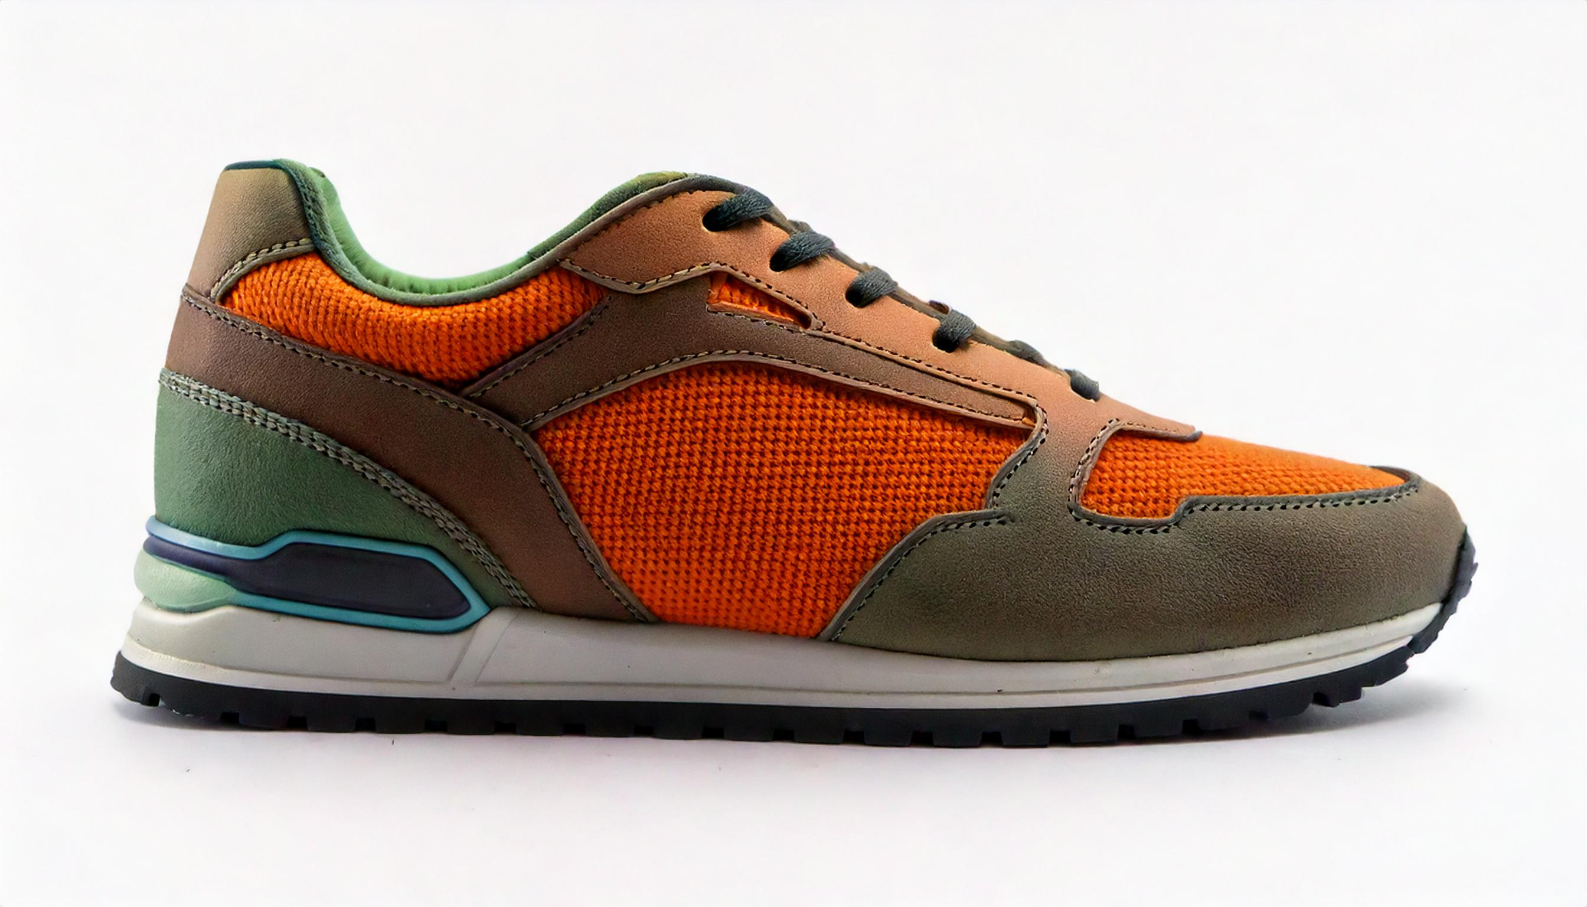

Slide 18
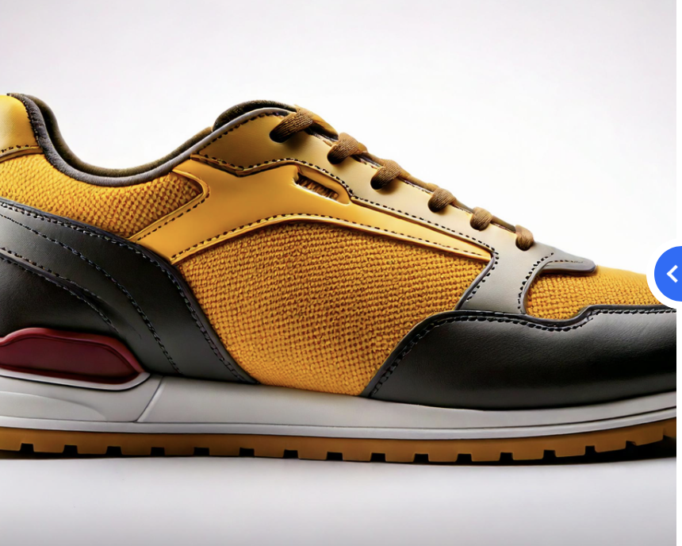
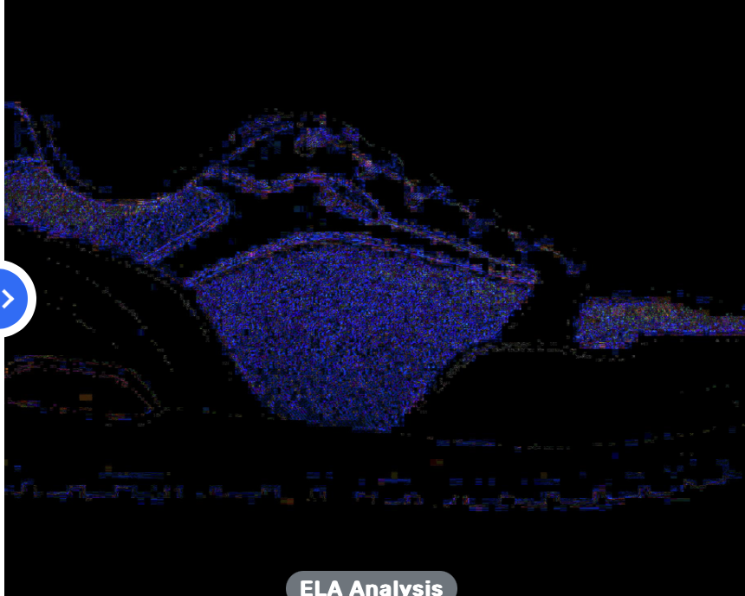

Slide 20



Slide 21


Slide 22
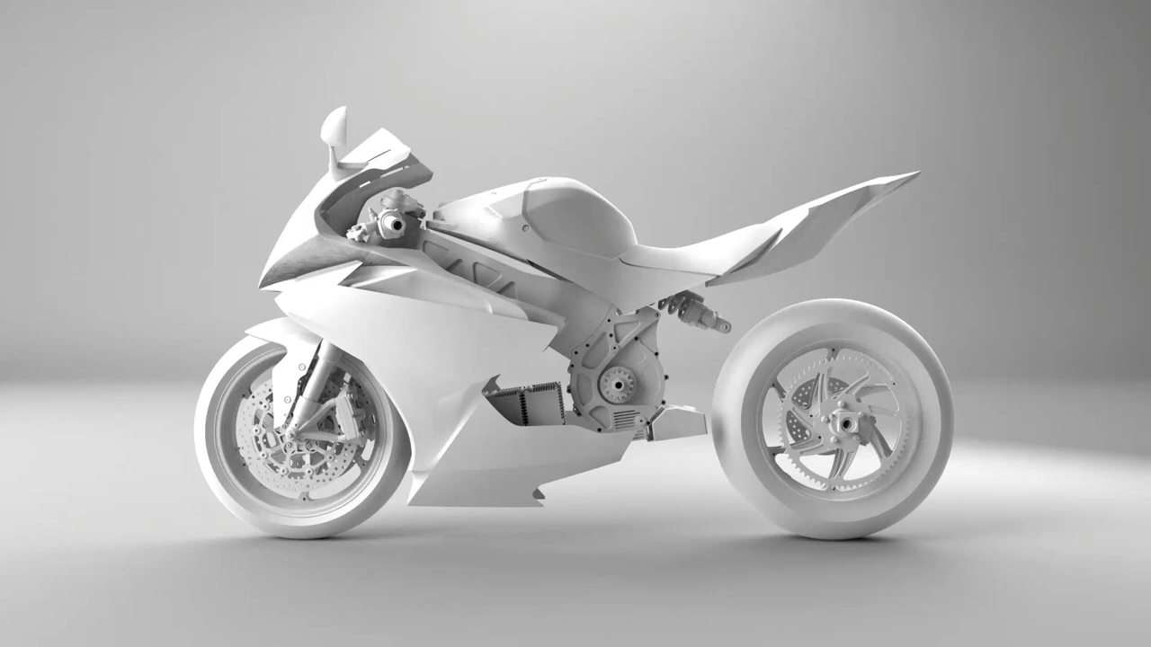

Slide 23
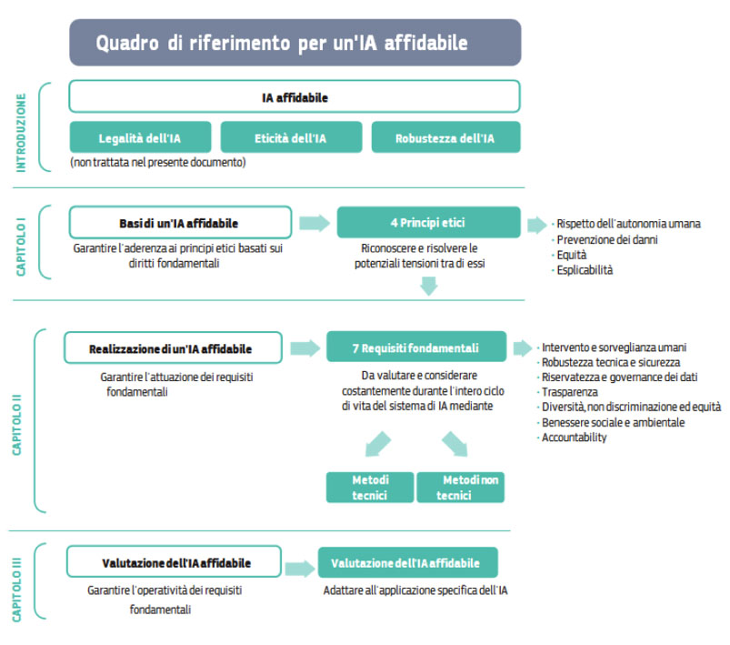

AI & ETICA

Slide 24
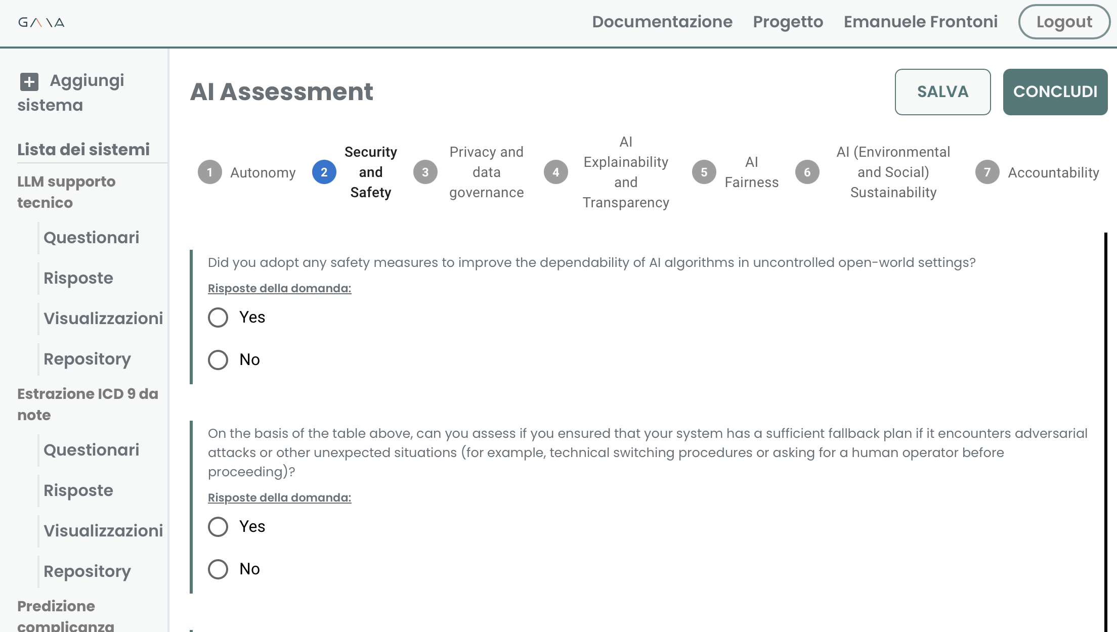
Framework compliance – Esempio di survey

Slide 25
Framework compliance – Esempio di survey

Slide 26
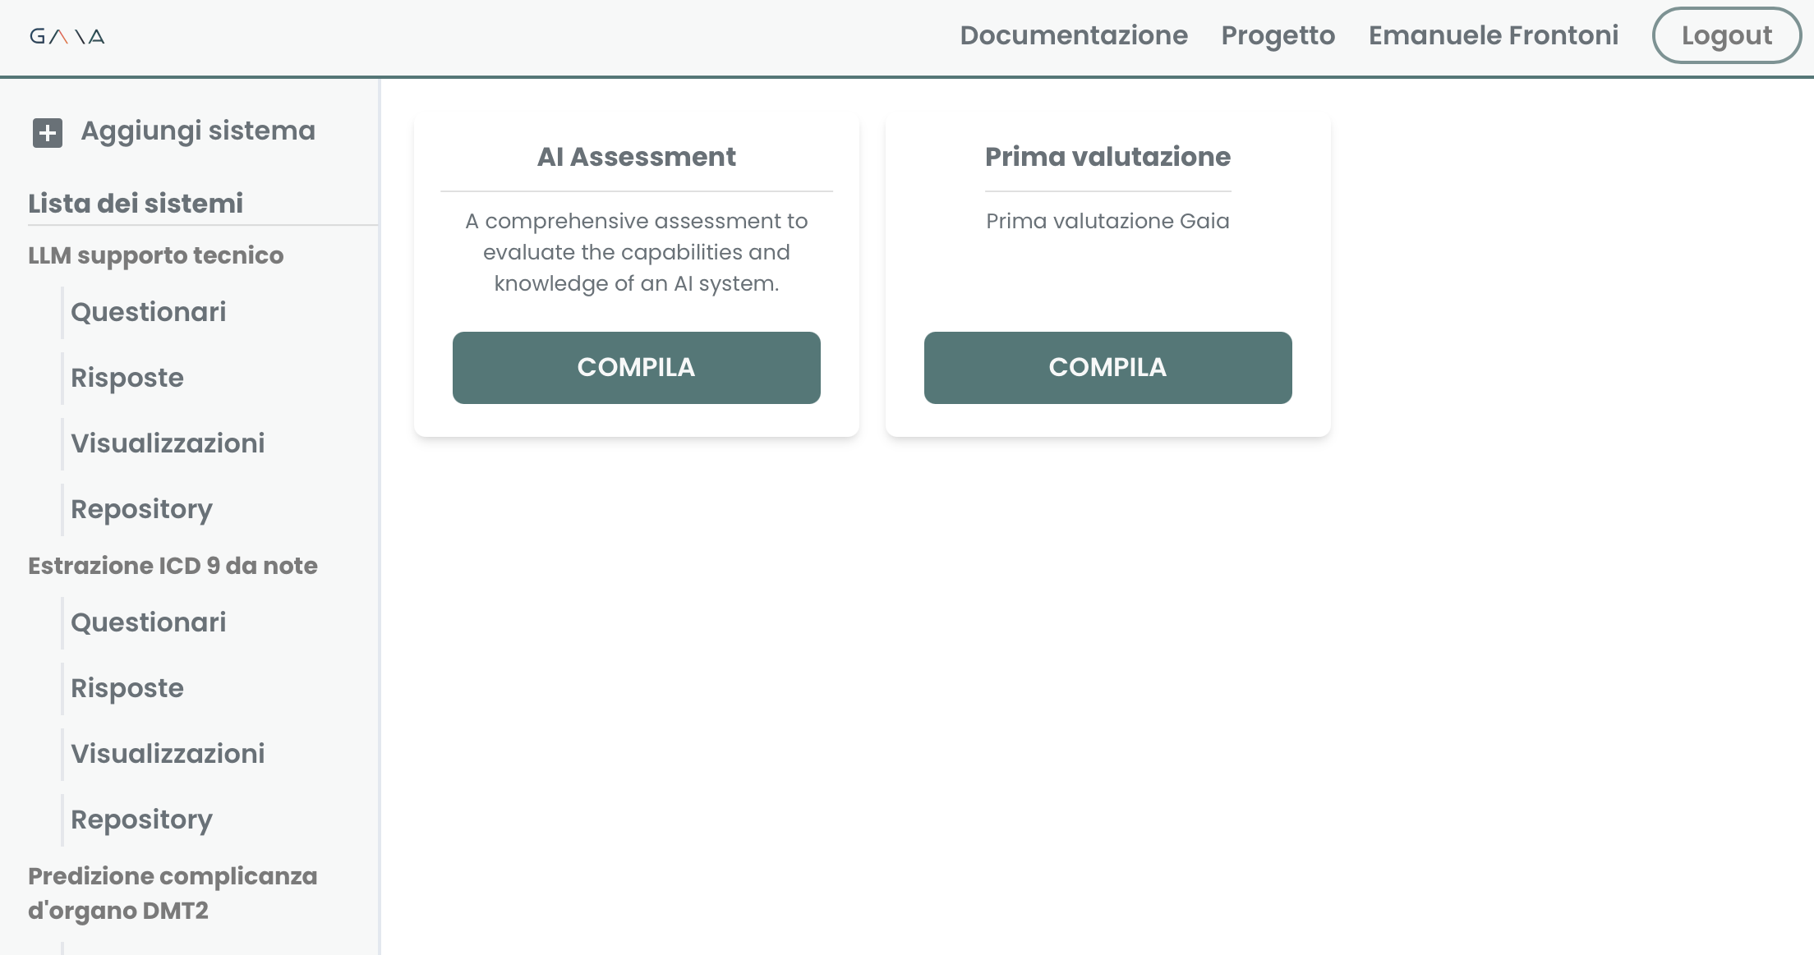
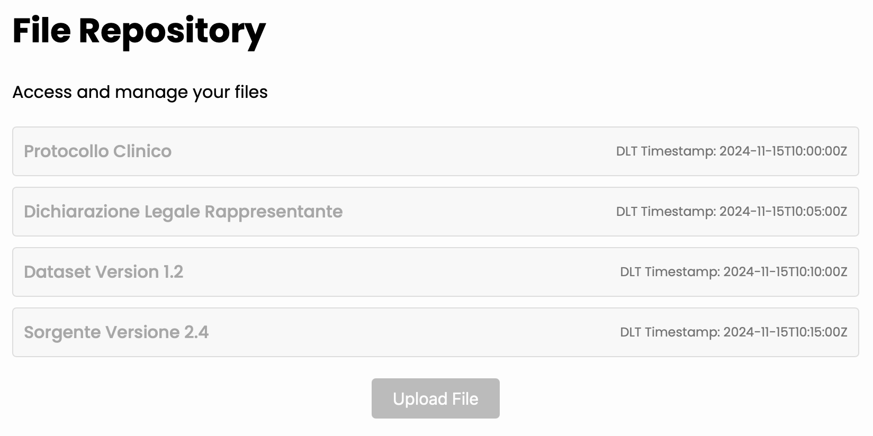
Valutazione del rischio e gestione di differenti framework di compliance

Slide 27
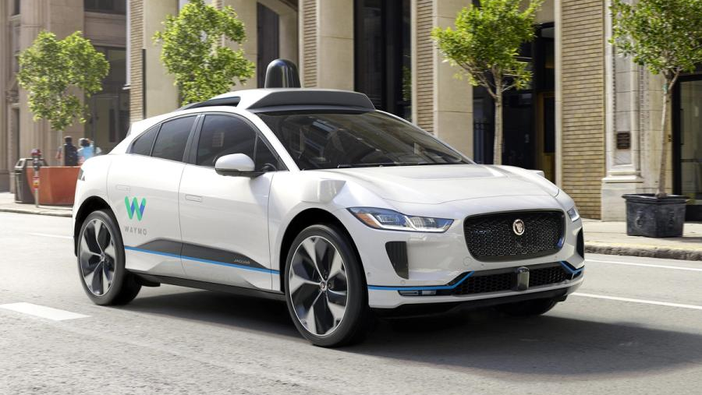

Slide 28
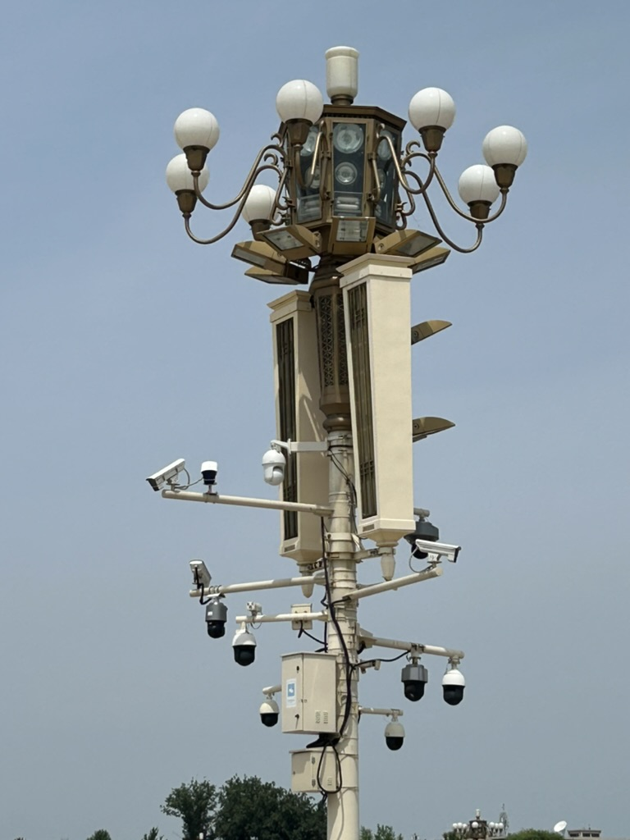
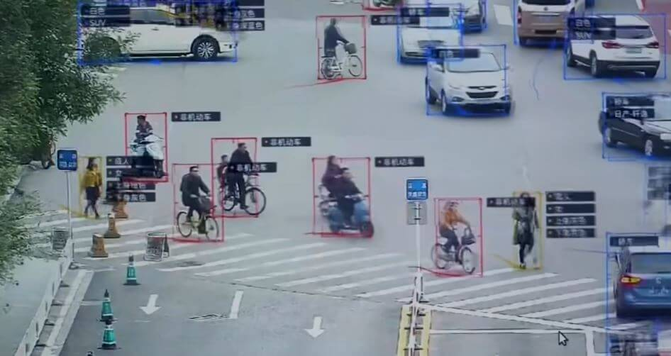

Slide 29
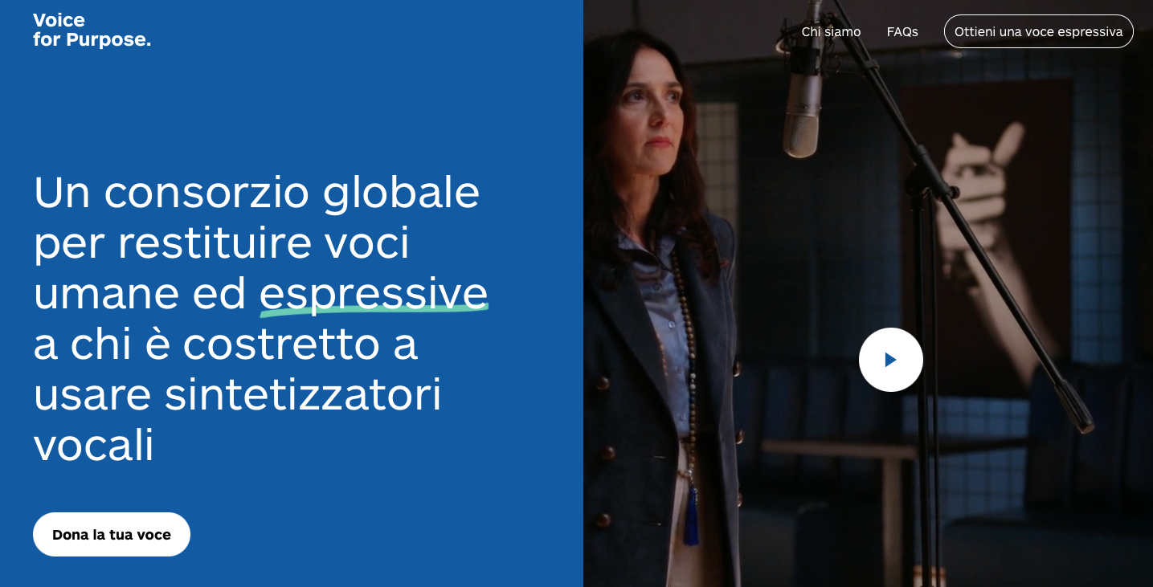

Slide 30
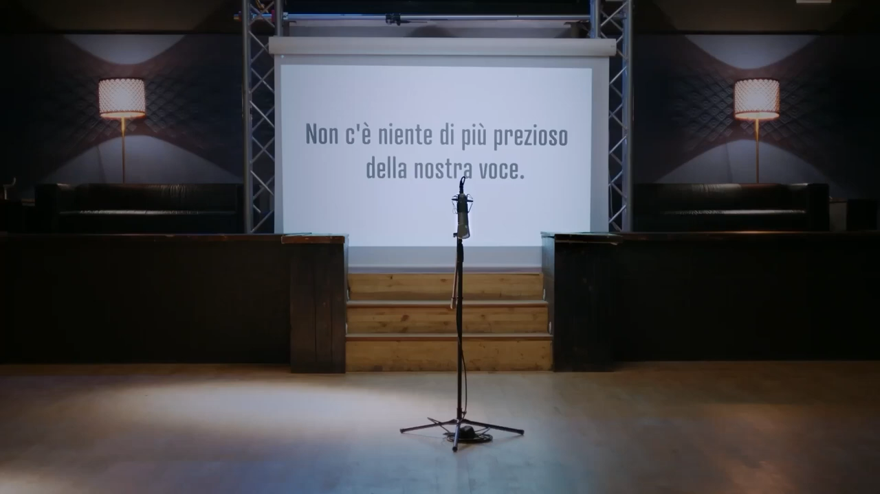

Slide 31
